Slide 1


Slide 2

ANÁLISIS ESPACIO-TEMPORAL DE LA DINAMICA DEL ALMACENAMIENTO DE AGUA SUBTERRÁNEA Y SU RELACIÓN CON LA CONFIGURACIÓN GEOLÓGICA DE LAS 5 MACROCUENCAS DE COLOMBIA
Juan Esteban Montoya Moreno
Facultad de Minas – Departamento de Geociencias y Medio Ambiente - Sede Medellín

Slide 3
Contenido
Problema de investigación
Objetivo
Fuentes de información

Slide 4
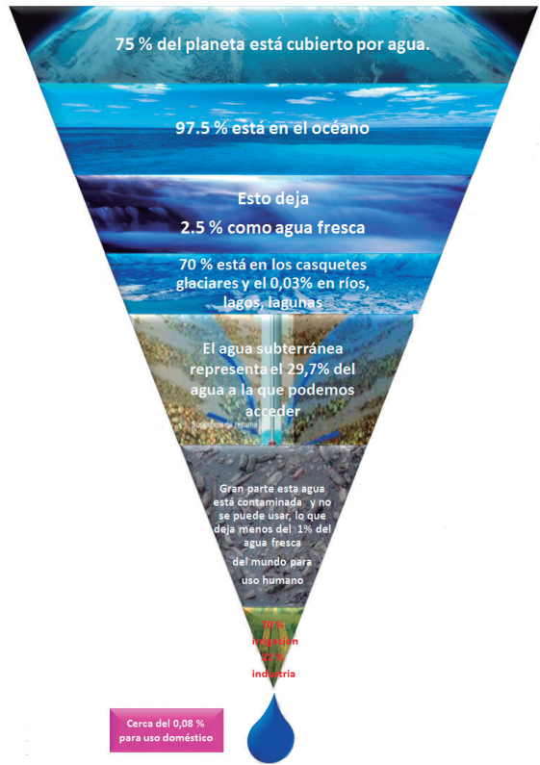
Problema de investigación
Actualmente, Colombia no cuenta con información suficiente sobre el uso o la gestión de las aguas subterráneas de su territorio; esto se traduce en que se desconocen aspectos fundamentales, como la oferta y la demanda, donde se resalta un monitoreo de las aguas subterráneas insuficiente tanto en cantidad como en calidad (IDEAM, 2022).
Fuente: Tomado de MADS, 2014.

Slide 5
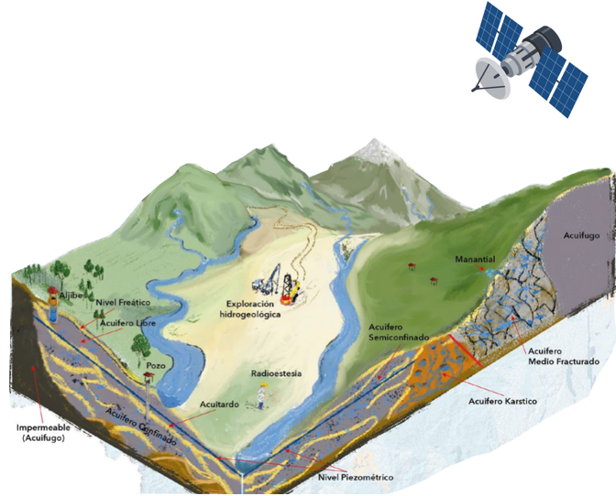
Problema de investigación
Los enfoques tradicionales para evaluar los cambios en el almacenamiento de agua subterránea se han basado en el monitoreo de niveles piezométricos. La disponibilidad limitada de monitoreo terrestre en muchas áreas ha resultado en un creciente interés en el uso de sensores remotos para evaluar posibles cambios.
Fuente: Betancur, 2023.

Slide 6
Objetivo
Evaluar la variabilidad espacio-temporal del almacenamiento del agua subterránea a partir de datos satelitales en las 5 macrocuencas de Colombia, analizando su relación con la configuración geológica superficial y el ciclo anual de precipitación.

Slide 7
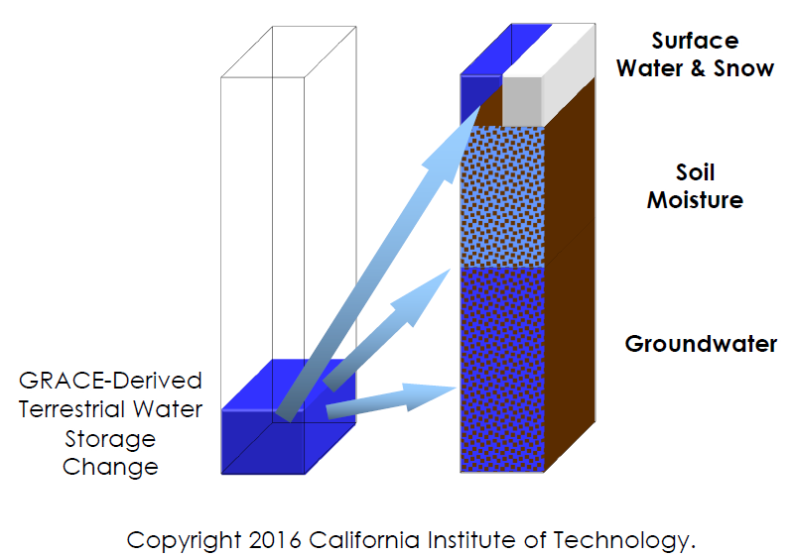
Fuentes de información
Para separar el almacenamiento subterráneo (groundwater storage – GWS) de la TWS de GRACE, se usan datos de humedad del suelo, aguas superficiales y el equivalente en agua de la nieve del Global Land Data Assimilation (GLDAS). Este sistema integra observaciones terrestres y satelitales dentro de modelos numéricos para producir campos consistentes de alta resolución de estados y flujos de la superficie terrestre, y a su vez, permite mejorar la escala de los datos (downscaling).
GRACE:
ΔTWS = ΔGWS + ΔSM + ΔSWE + ΔSW
GLDAS 2.2: Almacenamiento de agua subterránea [mm]
(Resolución espacial 0.25° -
periodo de análisis 2003 – 2004)

Slide 8
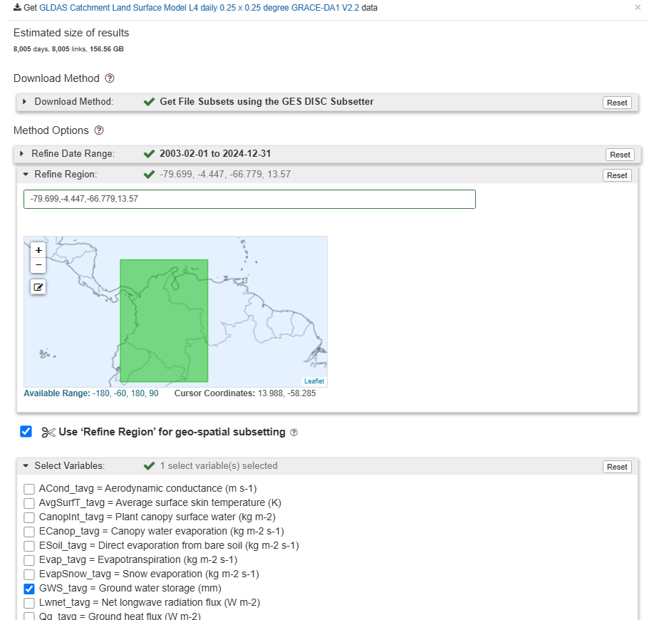
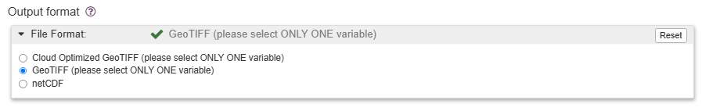
Fuentes de información
Los datos del almacenamiento de agua subterránea (GWS por sus siglas en inglés) se pueden obtener de la plataforma https://disc.gsfc.nasa.gov/datasets/GLDAS_CLSM025_DA1_D_2.2/summary?keywords=GLDAS
desarrollada por la NASA. Estos se encuentran a escala diaria y se puede filtrar la variable de interés (GWS), fecha con los rangos de datos, la zona de análisis y formato de salida (GeoTIFF).

Slide 9
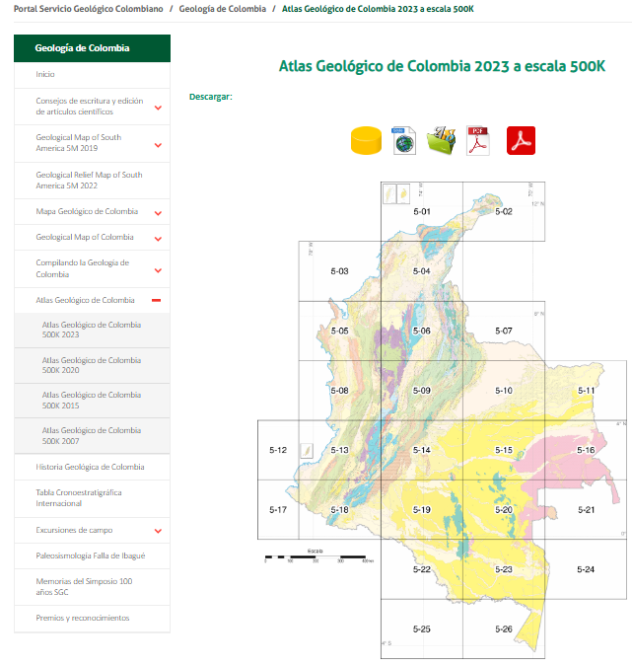
Fuentes de información
Cartografía geológica: Portal del Servicio Geológico Colombiano (SGC) https://www2.sgc.gov.co/MGC/Paginas/agc_500K2023.aspx#. GDB del Atlas V2023 escala 1:500.000.

Slide 10
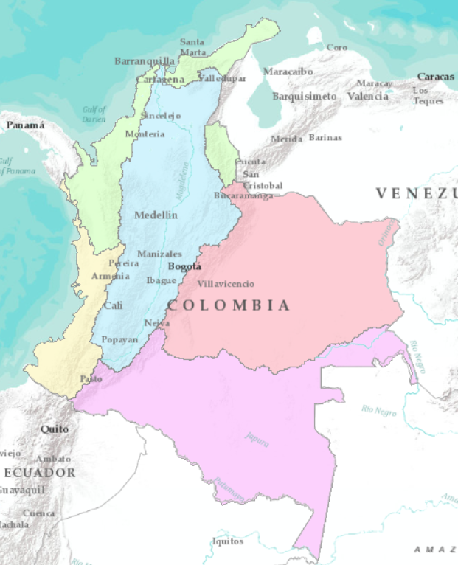
Fuentes de información
Zonas hidrográficas de Colombia: Portal de HydroSHEDS, donde se consolida una serie de capas poligonales vectorizadas que representan los límites de las cuencas y subcuencas a escala global: https://www.hydrosheds.org/products/hydrobasins

Slide 11
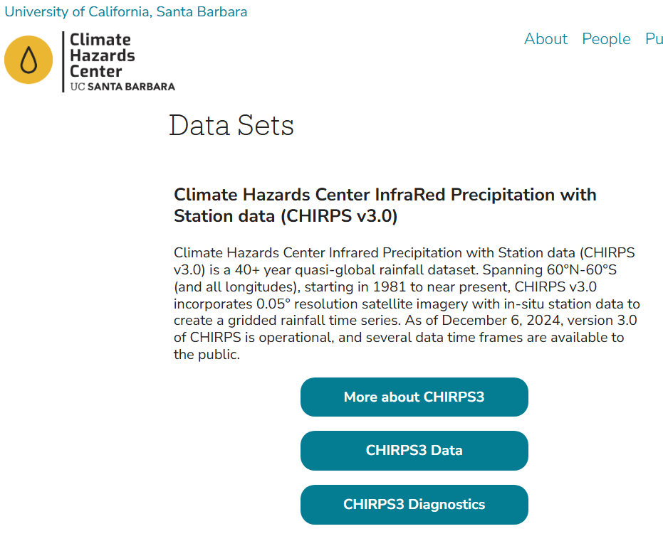
Fuentes de información
Precipitación: CHIRPS v3.0 (Datos en formato raster con resolución espacial de 0.05°). Es un sistema desarrollado para proporcionar estimaciones de precipitación global a alta resolución espacial y temporal: https://www.chc.ucsb.edu/data

Slide 12
Referencias
Betancur, T. (2023). Las aguas subterráneas en el departamento de Antioquia. Universidad de Antioquia, 312 pp.
IDEAM. (2023). Estudio Nacional del Agua 2022. 464 pp.
Ministerio de Ambiente y Desarrollo Sostenible (MADS). (2014). Guía Metodológica para la Formulación de Planes de Manejo Ambiental de Acuíferos.

Slide 13

Gracias

